Slide 1
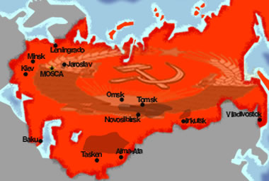
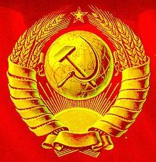
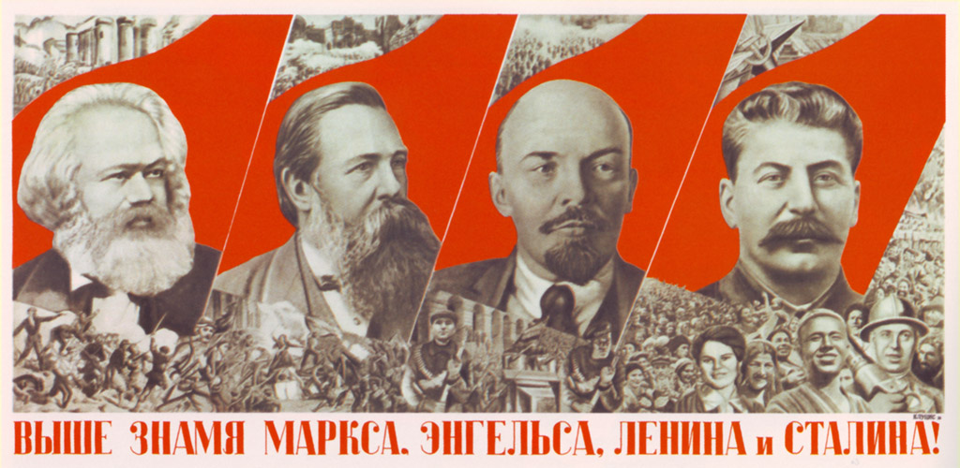

Slide 2
I. LA RUSIA
ZARISTA
Inmenso territorio contaba con 150 millones de habitantes y con gigantescas riquezas naturales. Sin embargo, mantenía un gran retraso económico y social

Slide 3
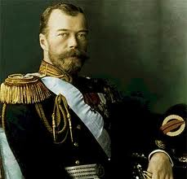
I. LA RUSIA
ZARISTA
Zar Nicolás II
Monarquía absoluta
El zar gozaba de una autoridad ilimitada que impedía el mínimo desarrollo democrático, apoyado por la Iglesia Ortodoxa^{(*)}, el Ejército y la burocracia
Aristocracia latifundista
Pequeña minoría dueña de grandes fortunas: monarquía, aristocracia, Iglesia (Popes^{(*),} Rasputín^{(*)}), terratenientes, militares.→ Corte, Camarilla^{(*)}
Burguesía reducida
Corrupta, carente de poder para llevar a cabo la modernización del país
Ciudades: clase media que forma la burocracia del estado zarista
Sociedad
Campesinado
La servidumbre feudal fue suprimida en 1861.
Cerca del 80% de la población viviendo en condiciones miserables.
Kulaks (ricos) / Mujiks (pobres)
Proletariado emergente
Escasa, cercana a los 3 millones viviendo en condiciones lamentables lo que favoreció la extensión de las ideas revolucionarias.

Slide 4
2. CAUSAS
Atraso socio-económico→levantamientos populares → 1905
Falta de clase media→ sociedad dual^{(*)}
No arraigo del liberalismo democrático
Radicalización movimiento obrero.
Organización minorías revolucionarias → bolcheviques^{(*)}.
Papel de la 1ª GM como desencadenante próximo.
Papel de Vladimir Ilich “Lenin” en la renovación del marxismo
No es inevitable que la Revolución Socialista se inicie en los estados más industrializados.
No es necesario la existencia de grandes sindicatos industriales para llegar a la revolución.
Para “lanzar” la revolución son suficientes pequeños grupos muy preparados e ideologizados que favorezcan las condicionezs para la revolución.

Slide 5
3. Las fuerzas sociles y políticas
IDEOLOGÍA
PARTIDO Y DIRIGENTES
RESPALDO
SOCIAL
PROGRAMA
LIBERAL
Constitucional Democrático
(Kadetes^{(*)}) (KDT) Milioukov, Lvov
Burguesía
Intelectuales
Intelligentsia^{(*)}
Parlamentarismo.
Mantener la guerra.
Creación de la DUMA^{(*)}.
SOCIALISTA
NO
MARXISTA
Partido Socialista Revolucionario
SR (Eseristas^{(*)}), Chernov
Social Moderado
Kerensky ^{(*)}
Burguesía
Intelectuales
Finalización de la guerra.
Asamblea Constituyente^{(*)}.
Reparto de tierra.
Campesinos
Intelectuales
MARXISTA
Partido Obrero
Socialdemócrata
Ruso (POSDR)
1898 (Plejanov)
Se divide en 1904
Mencheviques
(Moderados)
Intelectuales
Obreros
industriales
Fin de la guerra
Asamblea Constituyente
Colectivización
Bolcheviques
(Radicales)
Lenin, Troski
Stalin
Fin de la guerra
Dictadura del proletariado
Soviets^{(*)}
Sindicatos
Colectivización

Slide 6
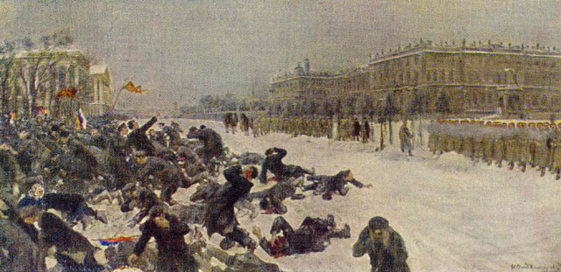
4. Precendente: La revolución de 1905
El movimiento insurreccional de 1905 contra el zarismo fue una llamada de atención sobre los graves problemas de Rusia y sus carencias.
Dos antecedentes claves
La crisis de 1902-03 propició la aparición de huelgas de obreros y de sublevaciones campesinas. El ambiente se crispaba y el zar firmó una serie de medidas populistas que eliminó rápidamente.
La derrota de 1905 en la guerra ruso-japonesa por el control de Manchuria provocó una enorme conmoción en el país y el estallido de la revolución.
En enero de 1905, una manifestación pacífica en el palacio imperial para solictar al zar “protección y justicia” ante las míseras condiciones de vida, acabó de forma sangrienta; a este hecho se le conoció como el Domingo Sangriento.

Slide 7
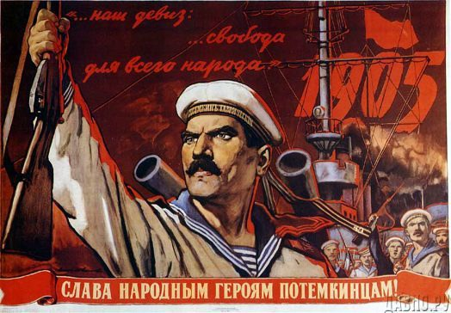
4. Precendente: La revolución de 1905
Este hecho provocó manifestaciones violentas por toda Rusia (incluso en la marina, ACORAZADO POTEMKIN^{(*)}) donde el zar era el principal acusado. Los obreros de las principales fábricas comienzan a organizarse en los llamados “soviets” al mando de Trostki. El poder del zar estaba tocado de muerte.
Pulsar sobre el cartel para ver film

Slide 8
4. Precendente: La revolución de 1905
CONSECUENCIAS DE LA REVOLUCIÓN DE 1905
El zar aceptó introducir algunas reformas para calmar a los revolucionarios:
Libertad de prensa, reunión y asociación
Supresión de ciertos impuestos a los campesinos
Jornadas laborales de 10 horas
Firmó el MANIFIESTO DE OCTUBRE
Creación de una Asamblea representativa DUMA^{(*)}
Pero Nicolás II, enemigo del liberalismo, boicoteó el funcionamiento de la Duma y anuló en 1907 el Manifiesto de Octubre. Rusia vuelve a la autocracia y el zar se aísla en la corte controlado por la camarilla real y el enigmático pope Rasputín. Los años de prosperidad entre 1906 – 1914 tapaban los problemas de fondo.
Los revolucionarios entendieron que para cambiar la situación había que eliminar el zarismo.

Slide 9
5.Guerra y desastre 1914- 1917
Para entender el desenlace de la revolución hay que conocer la intervención rusa en la Iª Guerra Mundial
Las alianzas firmadas con Francia (1894) y Reino Unido (1907), así como su rivalidad con el Imperio Austro-Húngaro, llevaron a Rusia a la guerra
Movilizó 14 millones de personas, la mayoría campesinos, lo que agravó aún más su maltrecha economía al prescindir el campo de su fuerza de trabajo, lo que se tradujo en escasez de productos y la subida de los precios (300% entre 1913 y 1917).
En el frente de guerra la situación era caótica: las municiones y los alimentos no llegaban por los fallos en las fábricas (falta de materias primas o combustible) y los transportes.
El enemigo avanzaba por el frente oriental sin ninguna dificultad.
El hambre y el descontento se expandían rápidamente
por toda Rusia.
Se culpaba al zarismo de esta situación

Slide 10
6. La Revolución de 1917: FEBRERO
En 1914, los bolcheviques se habían mostrado contrarios a la entrada en la guerra, y a partir de 1915, los socialistas y liberales aumentaron su oposición.
Entre el 25 y 27 de febrero de 1917, se produjeron manifestaciones en PETROGRADO (nombre de San Petersburgo desde 1914) de mujeres, a las que se unieron obreros, de protesta contra la guerra y el hambre.
Las derrotas, los muertos (1,7 millones) y heridos (más de 5 millones), el hambre y la escasez, aumentaron las posturas contrarias a la permanencia en la guerra
El 27 de febrero el gobierno al completo dimite y la ciudad queda bajo mando revolucionario.
Ante el cariz que mostraban los actos, Nicolás II disuelve la DUMA.
El zar ordena la disolución de la manifestación con fuerza pero el ejército se niega a intervenir.
Estalla la crisis.

Slide 11
6. La Revolución de 1917: FEBRERO
Estalla la crisis.
Ante el vacío creado tras la dimisión de la Duma y el gobierno, se forman dos poderes paralelos
Sóviet ^{(*)} de Obreros y de Soldados de Petrogrado (mencheviques, bolcheviques y socialistas)
Comité Provisional de la Duma (formado por los liberales)
Estos se suceden por todas las ciudades donde la revolución triunfa
El 2 de marzo, la Duma y los Soviets, llegan a un acuerdo para formar un gobierno provisional, constituido por los liberales y presidido por el príncipe Lvov, además de un socialista, Kerensky, clave en el proceso revolucionario.
Esa misma noche, abandonado por sus seguidores, Nicolás II abdica a favor de su hermano, el Gran duque Miguel. Éste no acepta.
Rusia se convierte en una república.
El zarismo había muerto.

Slide 12
7. La Revolución de 1917: Los Gobiernos Provisionales (Febrero-Octubre-1917)
Siete meses muy convulsos entre marzo y octubre que dio lugar a gobiernos débiles de corta duración.
Instauración de un régimen democrático
Amnistía a los presos políticos
Implantación de libertades políticas
Continuar la guerra
Convocar una Asamblea Constituyente
Objetivos
Mejoras sociales
Reparto de la tierra.
Autodeterminación^{(*)} de los pueblos no rusos.
Paz (fin de la guerra)
Cuestiones pendientes
Las deserciones en el ejército, la propaganda antibelicista de los bolcheviques, y las presiones internas provocaron la caída de varios gobiernos.
En toda Rusia se
instauran dos poderes
Legal (gobierno)
Muy criticado y sin fuerza
Real (Sóviets)
Organizado, con muchos apoyos sociales y políticos, y controlados por partido bolchevique

Slide 13
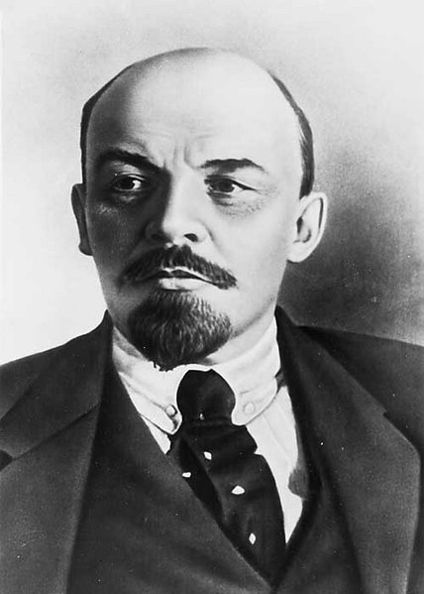
8.La Revolución de 1917: OCTUBRE
Las cuestiones pendientes no se solucionaban, lo que aumentaba el estado de crispación del pueblo
LA LLEGADA DE LENIN
El Dirigente e ideólogo del partido bolchevique, regresó desde Suiza a Rusia un mes después de que el zar Nicolás II abdicase. El Estado Mayor alemán permitió su paso, junto con otros dirigentes bolcheviques exiliados, con la esperanza de que el frente oriental firmase la paz.
Resumió sus ideas en las llamadas Tesis de abril: “paz, tierra y pan”!
El apoyo muto entre soviets y bolcheviques provocó oleadas de huelgas y manifestaciones duramente reprimidas por el primer ministro Kerensky
Lenin huyó a Finlandia y presenta el programa de su partido
Fin de la guerra
Reparto de la tierra
Control obrero sobre la producción y el comercio
Nacionalización de la banca y la industria

Slide 14
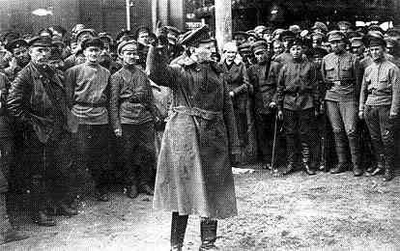
8.La Revolución de 1917: OCTUBRE
La paz no llegaba. En el verano de 1917, la ciudad de Riga cae en manos alemanas. El ejército (altos mandos) culpará al gobierno de Kerensky de inoperancia. Las huelgas, manifestaciones y crisis en Rusia afectaban a las líneas militares en el frente occidental ruso.
La Reacción conservadora.
Se produce el intento de golpe de estado del general Kornilov.
Kerensky solicita la ayuda de todos los partidos revolucionarios, incluidos los cada vez más numerosos bolcheviques.
Lenin decide pasar a la acción armada: derrocar al gobierno provisional. La organización recae en Trotsky, presidente del soviet de Petrogrado que organiza La Guardia Roja.

Slide 15
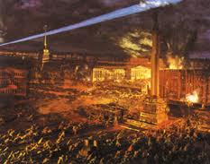
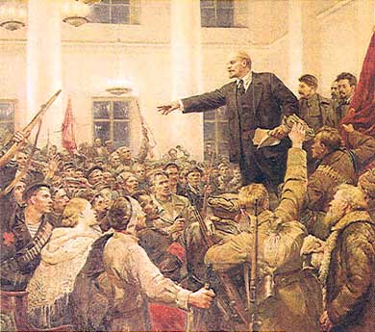
8.La Revolución de 1917: OCTUBRE
TOMA DEL PALACIO DE INVIERNO
En la noche del 24 al 25 de octubre las tropas y milicias bolcheviques ocupan los puntos neurálgicos de Petrogrado (bancos, teléfonos, palacio de invierno, fábricas, etc.)
TOMA DEL PALACIO DE INVIERNO^{(*)}
Lenin le entregó el poder al Congreso de los Sóviets, quienes eligen al nuevo gobierno denominado Consejo de Comisarios del Pueblo, con Lenin como presidente.
La revolución bolchevique
había triunfado

Slide 16
9.El nacimiento de la URSS: EL TRIUNFO DE LA REVOLUCIÓN
Rusia se había convertido en el primer país del mundo donde un partido obrero alcanzaba el poder. Pero seguía siendo un país en crisis, sin infraestructuras y, lo peor, en guerra.
Nacionalidades:
igualdad y soberanía de los pueblos rusos y derecho a la autoderminación.
El Consejo de Comisarios del Pueblo estableció una serie de decretos para satisfacer al pueblo
Sobre la tierra: expropiación de las grandes propiedades sin contrapartida económica.
Empresas
industriales:
bajo control de
los soviets.
Paz:
Tratado de Brest-Litovsk

Slide 17
9.El nacimiento de la URSS: EL TRIUNFO DE LA REVOLUCIÓN
En enero de 1918 se reúne la Asamblea Constituyente con mayoría del Partido Socialista Revolucionario (SR). Lenin la disuelve y fundamenta la revolución comunista soviética en dos pilares:
Poder de los soviets
En julio se aprueba la primera constitución soviética
Dictadura del proletariado
El gobierno fija un primer objetivo: firmar la paz. Lenin pensaba que la paz era asegurar la pervivencia de la revolución. Trostky, más radical, que la guerra era el vehículo para exportar las ideas revolucionarias fuera de Rusia.
Diciembre 1917: armisticio con Austria-Hungría
Marzo 1918: Paz de Brest-Litovsk con Alemania
Rusia perdía 800.000 km2 y ¼ de población, más gran parte de los recursos económicos e industriales.
Se había salvado la Revolución, pero..

Slide 18
Tratado de Brest-Litovsk 3/3/1918
Rusia renuncia a Finlandia, Ucrania, Estonia y Letonia, que serán independientes.
A Lituania y Bielorrusia que quedan ocupadas por Alemania y que más tarde serán independientes.
A Besarabia que pasa a Rumania
A los territorios Trascaucásicos Georgia, Armenia y Arzeybayán que proclaman su independencia

Slide 19
10. El nacimiento de la URSS: LA GUERRA CIVIL (1918-22)
Entre 1918 y 1922, las fuerzas antirevolucionarias (ejército blanco), apoyadas por las principales potencias europeas (Francia y Reino Unido) y Japón, se enfrentan a la Rusia revolucionaria. El miedo a que la revolución bolchevique se extendiera era alto.
La desorganización del ejército blanco facilitó la defensa del Ejército Rojo, dirigido por Trostky, quien derrotó a los primeros.
La intervención extranjera no fue ni numerosa ni estuvo coordinada por lo que también fracasó

Slide 20
11. El nacimiento de la URSS. El nuevo estado
Las tensiones políticas dando paso a la supresión de toda oposición política y centralizando el poder en un único partido PCUS^{(*)}.
La guerra civil agravó
La situación económica, dando lugar a un comunismo de guerra
Nacionalización de los transportes.
Supresión del mercado libre.
Requisas de suministros agrícolas.
Trabajo totalmente regulado por el Estado.
Millones de rusos murieron de hambre y enfermedades durante la guerra civil.
En diciembre de 1922 se forma la Unión de Repúblicas Socialistas Soviéticas (URSS)
1922: 4 países (Rusia, Ucrania, Bielorrusia y Trasncaucasia)
1936: 11 repúblicas
1940: 15 repúblicas…

Slide 21
12.El nacimiento de la URSS: NEP
LA NUEVA POLÍTICA ECONÓMICA: NEP
La revolución había triunfado, pero el coste había sido enorme: el país estaba agotado; el hambre, las enfermedades y la guerra habían causado millones de víctimas; la producción agrícola se había reducido a 2/3; la industria se había reducido a una séptima parte; el descontento era general. El país necesitaba una pausa.
Entre 1921 y 1927, la NEP significó un giro radical: la instauración de un capitalismo limitado para reconstruir la industria. Es decir, liberalizar parte de la economía.
Pero el Estado siguió reservándose el control de la banca y los sectores clave (transportes, empresas y comercio exteriores)
Mejoras en la economía .en la producción y en las condiciones de vida de la población. → Consolidación Revolución
Resultados
División interna en el PCUS debido al rápido enriquecimiento de algunos sectores

Slide 22
13.El papel de la URSS en el mundo: LA III INTERNACIONAL
Tras los sucesos de 1917, el movimiento obrero pasó a ser una amenaza real para los países liberales.
Creada en el año 1919 en Moscú (conocida como Komintern^{(*)}), agrupaba a los partidos comunistas que iban surgiendo en diferentes países.
La expansión de las ideas revolucionarias por Europa encontró, además de la desconfianza de los países democráticos y las iras de los países fascistas, una división entre comunistas y socialistas por la forma en llevar a cabo esa difusión.
Los antiguos partidos socialistas criticaron la ausencia de libertades políticas y sindicales en la URSS
Condiciones para el ingreso en la III Internacional Comunista
15. Cada uno de los partidos que deseen pertenecer a la Internacional Comunista tienen el deber de prestar apoyo incondicional a cada República Soviética en su lucha frente a las fuerzas contrarrevolucionarias…
18. Cada uno de los partidos que deseen entrar en la Internacional Comunista debe llevar este título: Partido Comunista de tal país (sección de la Tercera Internacional Comunista). La cuestión del título no es solo formal, sino de gran importancia política. La Internacional Comunista ha declarado una lucha decidida a todo el mundo burgués y a todos los partidos socialdemócratas amarillos.
En 1943, Stalin, disuelve la III Internacional como acto de buena fe ante sus aliados occidentales y para fortalecer la alianza frente al nazismo en la II Guerra Mundial.

Slide 23
14.La Constitución de la URSS (1924)
Enero. Lenin muere→ lucha por el poder→ vence Josef Broz STALIN

Slide 24
FIN

Slide 27
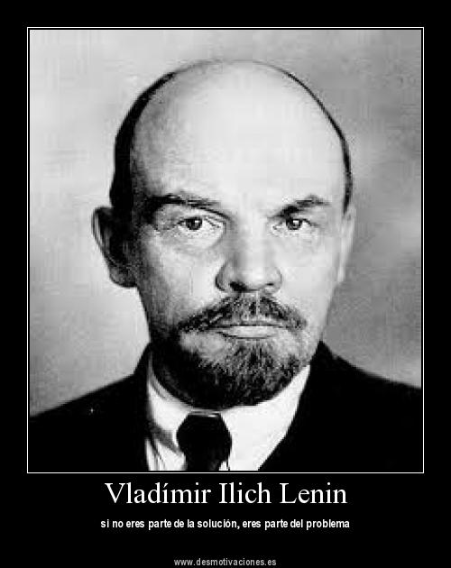
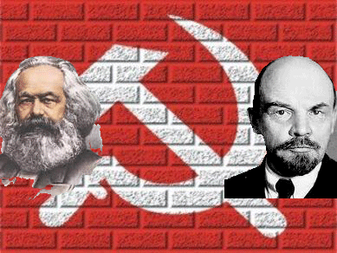

Slide 28
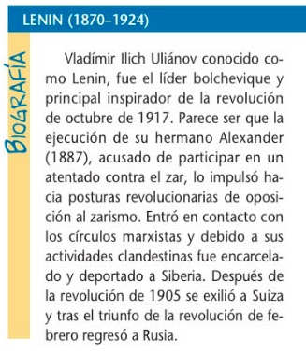
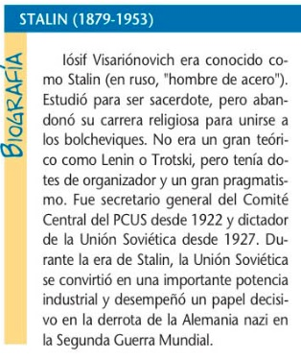

Slide 29
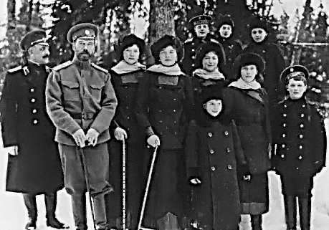
Nicolás II, el último zar ruso
Nicolás II fue un gobernante relativamente liberal pero débil y se vio obligado a abdicar en 1917. En la imagen, Nicolás II es el segundo a la izquierda y a su lado están sus cuatro hijas: Tatiana, Olga, María y Anastasia. A la derecha está su hijo hemofílico Alexis. La familia fue asesinada por los bolcheviques (17-7-1918)

Slide 31
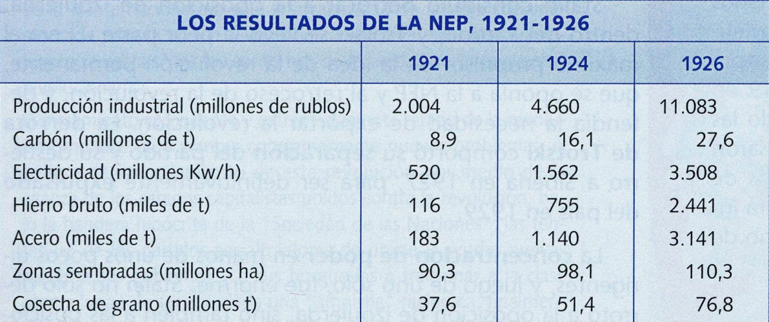

Slide 32
